Slide 1
Кафедра общественного здоровья и здравоохранения №1
ДИНАМИКА НАСЕЛЕНИЯ. ЕСТЕСТВЕННОЕ ДВИЖЕНИЕ (ВОСПРОИЗВОДСТВО) НАСЕЛЕНИЯ
К.м.н., доцент Колосова Е.Г.

Slide 2
Естественное движение (воспроизводство) населения –это совокупность таких демографических явлений, как рождаемость, смертность, в том числе младенческая и материнская смертность, естественный прирост населения, брачность, разводимость, средняя продолжительность предстоящей жизни и т.п.

Slide 3
Статистические показатели рождаемости
Общий коэффициент рождаемости.
Специальные коэффициенты рождаемости (плодовитости):
- общая плодовитость;
- брачная плодовитость.
Возрастные коэффициенты рождаемости (плодовитости).

Slide 4
коэффициент смертности
отношение числа умерших за год к общей численности населения (на 1000)
коэффициент рождаемости
отношение числа родившихся за год к общей численности населения (на 1000)
коэффициент есественного прироста
коэффициент младенческой смертности
отношение годичного числа детей, умерших в возрасте до 1 года, к числу родившихся за год (на 1000)
коэффициент перинатальной семртности
отношение числа мертворожденных и детей, умерших на первой неделе жизни, к общему числу родившихся за год (живыми и мертвыми) (на 1000)

Slide 5
Чтобы исключить влияние возрастно-полового состава населения на показатели рождаемости и определить, в какой мере живущее поколение воспроизводит себе смену, рассчитываются коэффициенты воспроизводства населения:
коэффициент суммарной плодовитости (число детей, рожденных 1000 женщин за весь плодовитый период их жизни, разделенный на 1000, при расчете на 1 женщину (оптимально – 2,7);
брутто–коэффициент, или валовый показатель воспроизводства - это число девочек, рожденных одной женщиной за весь репродуктивный период жизни;
нетто–коэффициент, или очищенный показатель воспроизводства - это число девочек, рожденных одной женщиной за весь репродуктивный период ее жизни и доживших до возраста, в котором находилась женщина при рождении этих девочек.

Slide 6
Годы | Все насел. | Городское | Сельское
1960-1961 | 2,540 | 2,040 | 3,320
1970-1971 | 2,007 | 1,773 | 2,588
1980-1981 | 1,895 | 1,700 | 2,562
1990 | 1,892 | 1,698 | 2,600
1995 | 1,337 | 1,193 | 1,813
2000 | 1,195 | 1,089 | 1,554
2001 | 1,223 | 1,124 | 1,564
2002 | 1,286 | 1,189 | 1,633
2003 | 1,319 | 1,223 | 1,666
2004 | 1,344 | 1,253 | 1,654
2005 | 1,294 | 1,207 | 1,576
2006 | 1,305 | 1,210 | 1,601
2007 | 1,416 | 1,294 | 1,798
2008 | 1,502 | 1,372 | 1,912
2009 | 1,542 | 1,415 | 1,941
2010 | 1,567 | 1,439 | 1,983
2011 | 1,582 | 1,442 | 2,056
2012 | 1,691 | 1,541 | 2,215
2013 | 1,707 | 1,551 | 2,264
2014 | 1,750 | 1,588 | 2,318
2015 | 1,777 | 1,678 | 2,111
2016 | 1,762 | 1,672 | 2,056
2017 | 1,621 | 1,527 | 1,923
2018 | 1,579 | 1,489 | 1,870
2019 | 1,511
Суммарный коэффициент рождаемости (число детей в расчете на 1 женщину) по России
Оренбургская область
2019 г – 1,7

Slide 7
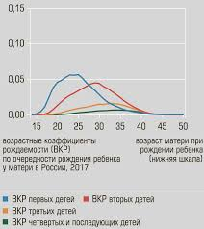
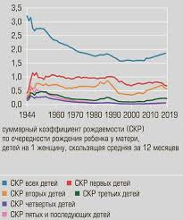

Slide 8
Критерии оценки уровней рождаемости
Оценка | Общий коэффициент (‰)
Очень низкая | До 10,0
Низкая | 10,0–14,9
Ниже среднего | 15,0–19,9
Средняя | 20,0–24,9
Выше среднего | 25,0–29,9
Высокая | 30,0–39,9
Очень высокая | 40,0 и более

Slide 9
По классификации ООН различают три типа максимальной плодовитости:
1) ранний тип – максимум плодовитости приходится на возрастную группу 20–24 года;
2) поздний тип – максимум плодовитости падает на возраст 25–29 лет;
3) широкий тип – повозрастные коэффициенты плодовитости в возрасте 20–24 и 25–29 лет мало отличаются, но значительно превосходят коэффициенты в других возрастных группах.

Slide 10
Примерные оценки уровней показателей рождаемости, общей и младенческой смертности
(на 1000 населения)
Уровень показателя | Коэффициент
 | рождаемости | общей смертности | младенческой смертности
Низкий | 20 и ниже | До 10 | 35 и ниже
Средний | 21-25 | 10-15 | 36-50
Высокий | 26 и выше | 16 и выше | 51 и выше

Slide 11
Статистика смертности
Смертность населения - процесс естественного сокращения численности людей за счет случаев смерти в конкретной совокупности населения за определенный период времени.
Статистические показатели смертности
Общий коэффициент смертности.
Возрастно-половые и групповые коэффициенты.
Показатели структуры смертности по причинам.
Коэффициент материнской смертности.
Младенческая смертность.
Перинатальная смертность.
Коэффициент мертворожденности.

Slide 12
Динамика показателей естественного движения в Российской Федерации, 1940 – 2019 гг. (на 1000 населения)
год | Значения показателя
 | Рождаемость | Смертность | Естественный прирост | Младенческая смертность
1940 | 33,0 | 20,6 | 12,4 | 205,2
1950 | 26,9 | 10,1 | 16,8 | 88,3
1960 | 23,2 | 7,4 | 15,8 | 36,6
1970 | 14,6 | 8,7 | 5,9 | 23,0
1980 | 15,9 | 11,0 | 4,9 | 22,1
1990 | 13,4 | 11,2 | 2,2 | 17,4
1992 | 10,7 | 12,2 | -1,5 | 18,0
2000 | 8,7 | 15,3 | -6,6 | 15,3
2010 | 12,5 | 14,2 | -1,7 | 7,5
2015 | 13,3 | 13,0 | 0,3 | 6,5
2017 | 11,5 | 12,4 | -0,9 | 5,6
2018 | 10,9 | 12,5 | -1,6 | 5,1
2019 | 10,2 | 11,9 | -1,7 | 4,9

Slide 13
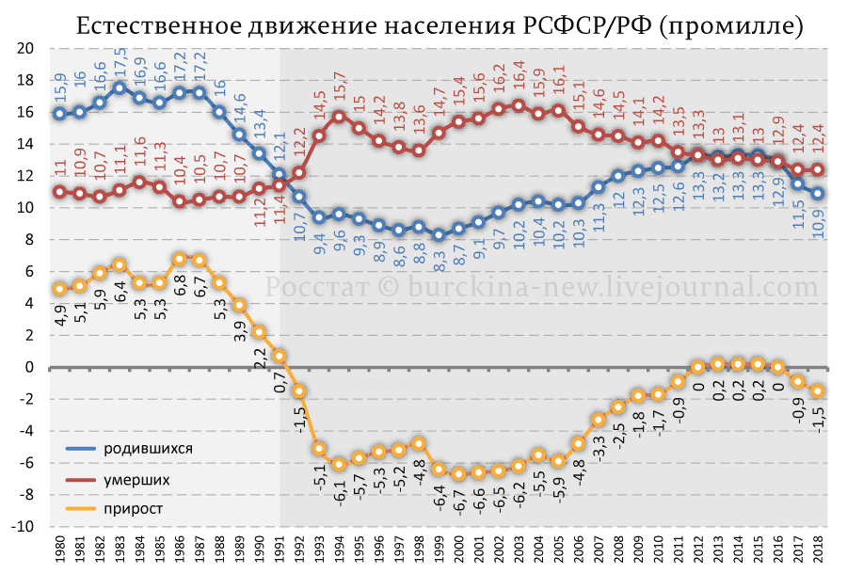

Slide 14
Структура общей смертности по основным классам причин (в % к итогу)
Причины смерти | Российская Федерация | Оренбургская область
Болезни системы кровообращения | 46,3 | 46,4
Новообразования | 15,9 | 17,1
Внешние причины смерти | 7,2 | 8,1
Болезни органов пищеварения | 5,1 | 5,6
Болезни органов дыхания | 3,3 | 3,1
Инфекционные и паразитарные заболевания | 1,8 | 2,5

Slide 15
Показатели естественного движения населения Оренбургской области

Slide 16
Оценка уровня общей смертности
Общий коэффициент смертности на 1000 населения | Оценка уровня смертности
<7 | Очень низкий
7-10 | Низкий
11-15 | Средний
16 - 20 | Высокий
≥ 21 | Очень высокий

Slide 17
Материнская смертность
Материнская смертность – смерть женщины, наступившая в период беременности, независимо от ее продолжительности и локализации, или в течение 42 дней после ее окончания от какой-либо причины, связанной с беременностью, отягощенной ею или ее ведением, но не от несчастного случая или внезапно возникшей причины.
«Поздняя материнская смертность» – это смерть женщины от непосредственной акушерской причины или причины, косвенно связанной с беременностью, наступившей в период, превышающий 42 дня после родов, на не менее чем через год после родов.

Slide 18
Материнская смертность
- один из основных интегрирующих показателей здоровья женщин репродуктивного возраста и качества работы родовспомогательных учреждений.

Slide 19
Случаи МС подразделяются на две группы:
смерть непосредственно связанная с акушерскими причинами: в результате осложненного течения беременности, родов или послеродового периода, а также в результате диагностических вмешательств и неправильного лечения;
смерть косвенно связанная с акушерскими причинами: смерть в результате имевшегося ранее или развившегося в период беременности заболевания, вне связи с непосредственной акушерской причиной, но отягощенного физиологическим воздействием беременности.

Slide 20
Динамика материнской смертности В Оренбургской области, 2000 – 2019 гг.
Годы | Российская Федерация (на 100 000 родившихся живыми) | Оренбургская область
 |  | Всего умерших женщин, человек | На 100 000 родившихся живыми
2000 | 45,2 | 15 | 69,8
2001 | 41,0 | 13 | 59,5
2002 | 37,9 | 10 | 42,6
2003 | 34,0 | 9 | 38,4
2004 | 29,3 | 4 | 17,0
2005 | 27,7 | 10 | 44,5
2006 | 26,2 | 3 | 12,9
2007 | 24,1 | 7 | 27,2
2008 | 24,1 | 8 | 29,7
2009 | 24,6 | 9 | 32,0
2010 | 21,6 | 5 | 17,5
2011 | 16,2 | 10 | 35,5
2012 | 11,5 | 4 | 13,4
2013 | 11,3 | 3 | 10,1
2014 | 10,8 | 3 | 10,2
2015 | 10,1 | 5 | 17,6
2016 | 10,0 | 2 | 7,5
2017 | 8,8 | 3 | 13,1
2018 | 9,1 | 1 | 4,6
2019 | 9,0 | 0

Slide 21
Структура материнской смертности по основным причинам в Российской Федерациив 2018 г. (в % к итогу)
Причины смерти | %
Непрямые причины акушерской смерти (ЭГЗ) | 26,1
Акушерская эмболия | 17,0
Кровотечения | 12,8
Отеки, протеинурия и гипотензивные расстройства (токсикоз беременных) | 11,7
Аборты | 9,0
Сепсис | 6,9
Осложнения анестезии | 2,1

Slide 22
Младенческая смертность
Младенческая смертность – смерть детей на первом году жизни.
Она включает:
раннюю неонатальную смертность (в первые 7 дней или 168 ч жизни);
позднюю неонатальную смертность (на 2 – 4 неделях жизни или с 8 по 28 сутки);
неонатальную смертность (в первые 4 недели жизни или от 0 до 28 дней);
постнеонатальную смертность (с 29-го дня жизни и до 1 года).
антенатальный период 0-7 дней 8-28 дней
22 недели
беременности
Роды
0-28 дней
С 29 дня до года
1 год

Slide 23
Динамика показателей младенческой смертности в Российской Федерации и Оренбургской области, 1940-2019 гг. (на 1000 родившихся живыми)
 | Годы
 | 1940 | 1950 | 1960 | 1970 | 1980 | 1990 | 1992 | 2000 | 2010 | 2013 | 2015 | 2017 | 2018 | 2019
Российская Федерация | 205,2 | 88,3 | 36,6 | 23,0 | 22,1 | 17,4 | 18,0 | 15,3 | 7,5 | 8,2 | 6,5 | 5,6 | 5,1 | 4,5
Оренбургская область | - | - | - | - | - | 17,8 | 17,2 | 15,1 | 7,1 | 10,1 | 6,8 | 7,4 | 5,4 | 4,4
Показатель младенческой смертности рассматривается как оперативный критерий оценки санитарного благополучия населения, уровня и качества медико-социальной помощи, эффективности и качества работы акушерской и педиатрической службы. Величина младенческой смертности служит мощным информативным показателем уровня социально-экономического развития страны.

Slide 24
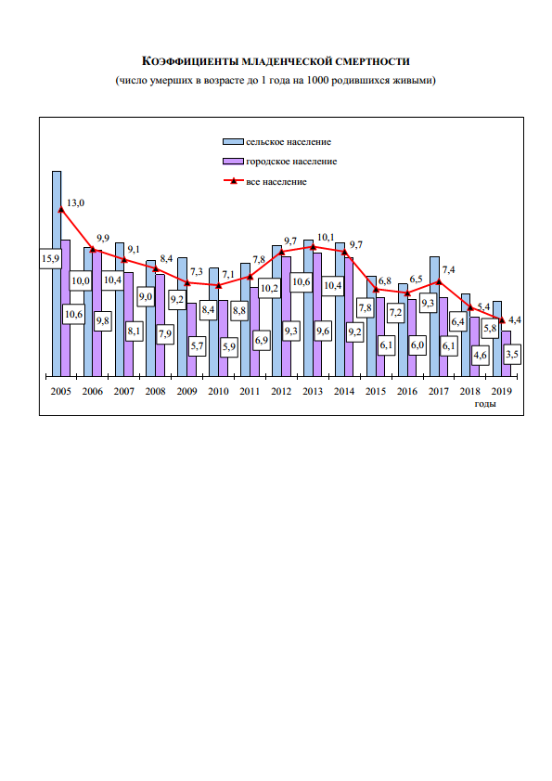

Slide 25
Структура младенческой смертности по основным причинам в Российской Федерации и Оренбургской области, 2018 г. (в % к итогу)
 | Российская Федерация | Оренбургская область
Отдельные состояния, возникающие в перинатальном периоде | 49,0 | 56,0
Врожденные аномалии (пороки развития) | 21,3 | 17,7
Болезни органов дыхания | 4,0 | 2,9
Внешние причины | 5,1 | 9,1
Инфекционные и паразитарные болезни | 3,6 | 1,9

Slide 26
Перинатальная смертность
Перинатальный период начинается с 22 недели внутриутробной жизни плода и заканчивается спустя 7 полных дней (168 ч) после рождения.
Включает в себя три периода:
антенатальный (с 22 недели беременности до родов);
интранатальный (период родов);
постнатальный (первые 7 дней или 168 ч жизни) – соответствует раннему неонатальному периоду.
Каждому периоду соответствует свой показатель смертности.
Перинатальная смертность (вокруг родов) исчисляется по все трем периодам.

Slide 27
Антенатальная и интранатальная смертность в сумме дают мертворожденность.
Мертворождением является момент отделения плода от организма матери посредством родов при беременности 22 недели и более при массе тела новорожденного 500 грамм и более (или менее 500 грамм при многоплодных родах) или в случае, если масса тела ребенка при рождении неизвестна, при длине тела новорожденного 25 см и более при отсутствии у новорожденного признаков живорождения (в ред. Приказа МЗ РФ №7Н от 16.01.2013).

Slide 28
Коэффициенты смертности в Российской Федерации и Оренбургской области в 2018 г.
 | Материнская смертность на 100 000 живорожденных | Младенческая смертность, % | Перинатальная смертность (на 1000 всех родившихся)
 |  |  | всего | в том числе
 |  |  |  | Мертворож- денность | Ранняя неонатальная смертность
Российская Федерация | 9,1 | 5,1 | 7,23 | 5,51 | 1,72
Оренбургская область | 4,6 | 5,4 | 7,49 | 5,48 | 2,02

Slide 29
Репродуктивные потери
Включают все плодовые и материнские потери на протяжении всего срока гестации и 42 дней после ее прекращения.
В репродуктивные потери входят:
перинатальная смертность;
материнская смертность;
самопроизвольные выкидыши;
аборты при сроке беременности менее 22 недель;
внематочная беременность;
потери при прерывании беременности в сроки 22 – 27 недель.

Slide 30
Фетоинфантильные потери
Коэффициент фетоинфантильных потерь включает мертворождаемость и смертность детей в возрасте от 0 до 365 дней, что позволяет комплексно оценить потери всех жизнеспособных детей в возрасте до одного года.

Slide 31
Естественный прирост (противоестественная убыль) населения
является обобщающей характеристикой роста населения.
естественный прирост населения необходимо оценивать только в соотношении с показателями рождаемости и смертности.
Высокий естественный прирост населения может рассматриваться как благоприятное демографическое явление только при низкой смертности. Высокий прирост при высокой смертности характеризует неблагоприятное положение с воспроизводством населения, несмотря на относительно высокий показатель рождаемости. Низкий прирост при высокой смертности также указывает на неблагоприятную демографическую обстановку.
Отрицательный естественный прирост (противоестественная убыль населения) свидетельствует о неблагополучной социально-экономической обстановке в обществе. Отрицательный естественный прирост ведет к депопуляции населения, т.е. к сокращению численности постоянного населения страны и другим неблагоприятным демографическим явлениям.

Slide 32
СПАСИБО ЗА ВНИМАНИЕ

